Slide 1
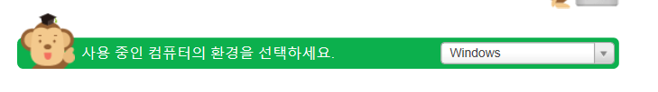
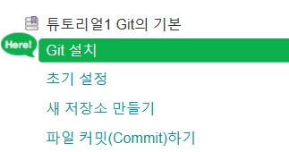
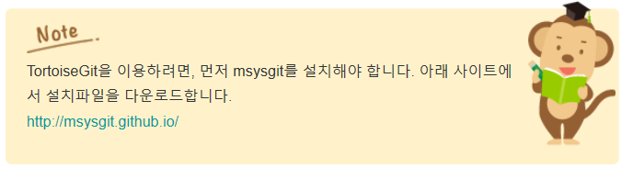
여기에 들어가셔서 “초기설정”까지만 해주시면 됩니다.
https://backlog.com/git-tutorial/kr/intro/intro2_1.html
확인할 사항
잊지 말고 이거까지
해주세요.

Slide 2
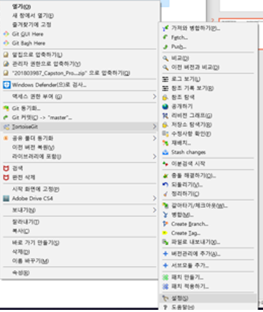
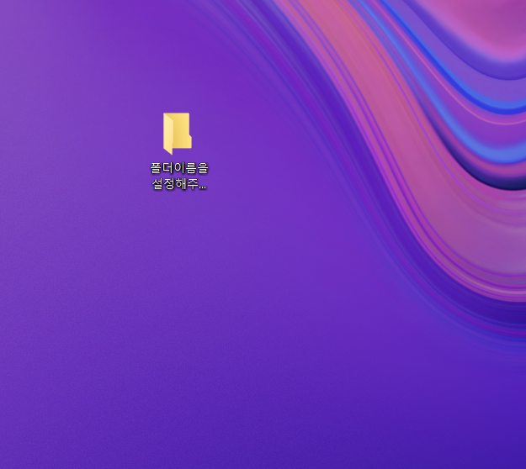
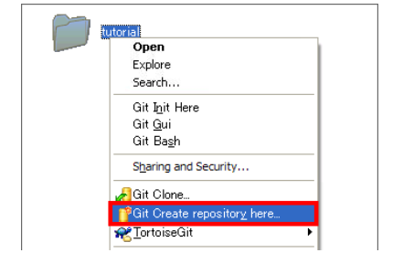
작업을 담을 폴더를 만들어주세요.
(폴더이름,위치는 상관없어요.)
그 다음, 폴더를 선택하고 마우스 우측버튼을 눌러서
Git저장소 여기에 만들기를 선택해주세요.
그 다음 나오는 모든 화면은 그냥 ok하세요.
만드신 폴더를 다시 마우스 우측버튼으로 누르시고.
TorstoiseGit-설정에 들어가주세요.

Slide 3
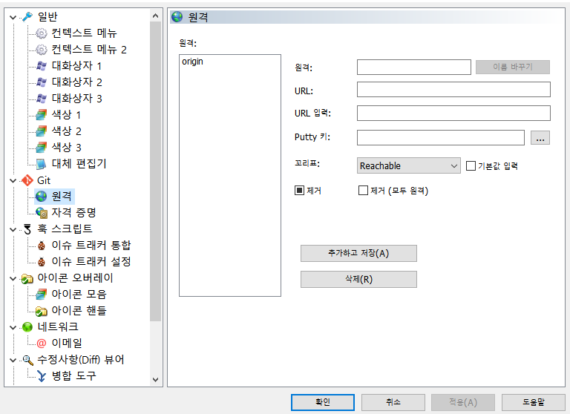
https://github.com/wichan7/GradRoject.git
여기에 위에 적힌 주소를 넣어주세요.
다른 것들은 아무것도 안 건드려도 됩니다.
여기까지 하시면, 아마 해당 폴더에
졸업작품파일이 다운될 겁니다.
확인해주세요

Slide 4
여기서부터 중요합니다.
앞으로 작업을 하시게 되면, 동시에 공유를 하려고 지금까지의 작업을 했는데요,
맡으신 작업을 하고나서 반드시 “커밋”과 “푸쉬”를 해야 합니다.

Slide 5
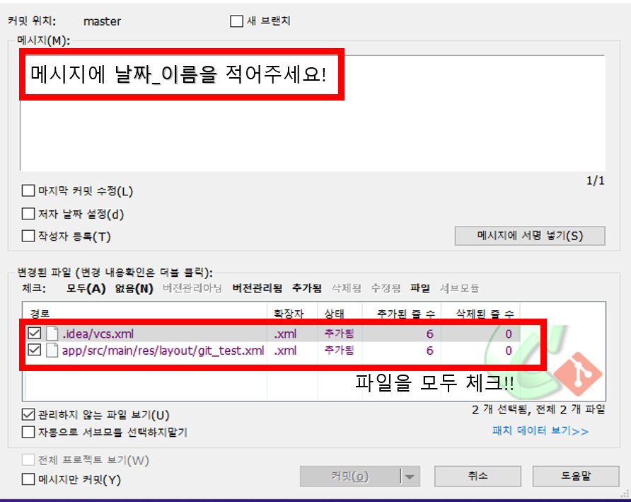
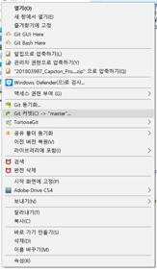
작업을 끝내고나서 작업 폴더를 오른쪽버튼 누르시고, git커밋을 누르시면
해당 화면이 뜹니다.

Slide 6
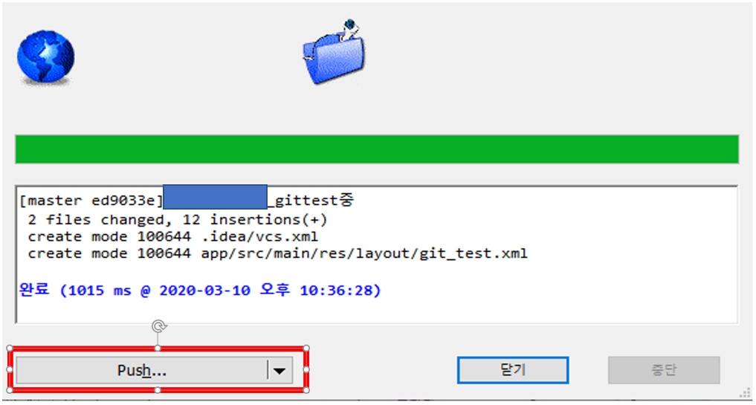

Slide 7
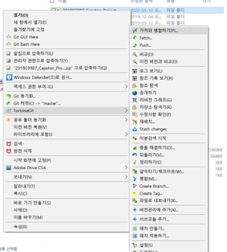
다른 분들이 수정한 사항을 반영한
파일을 받기위해서는
작업 폴더-마우스 우측클릭-TorseToiseGit-
“가져와 병합하기”를 눌러주세요.

